Slide 1

蹦床乐园投资价值

Slide 2

02
03
04
05
01
背景、项目意义
1
温州乐图游乐设备有限公司

Slide 3
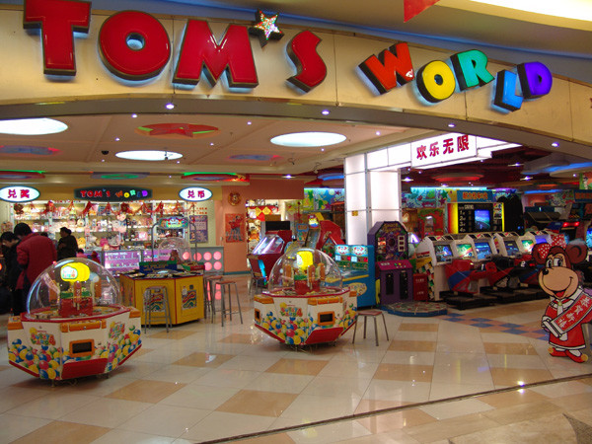
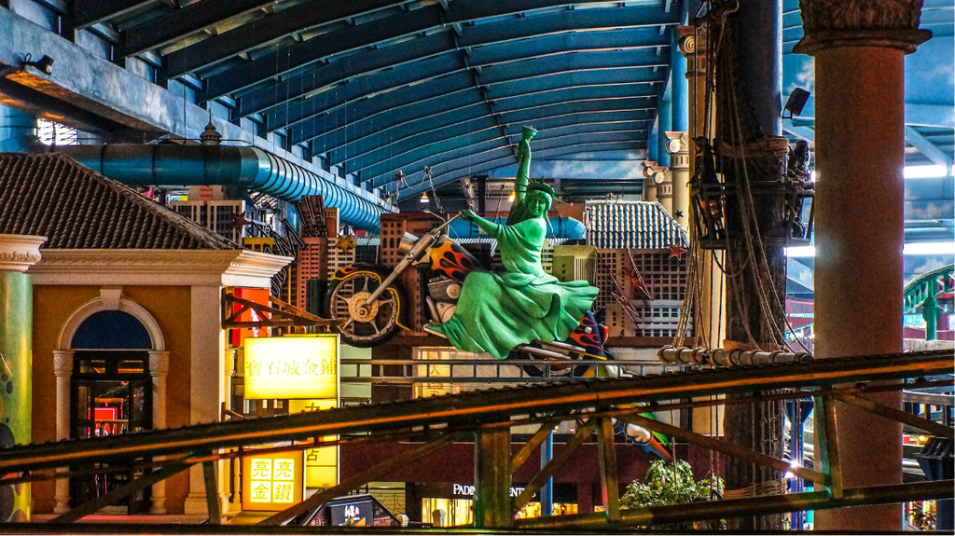
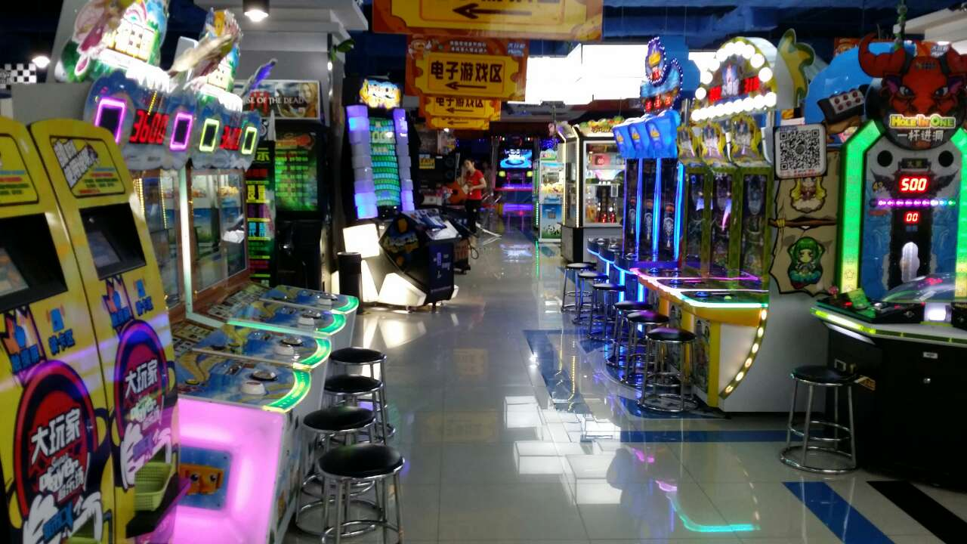
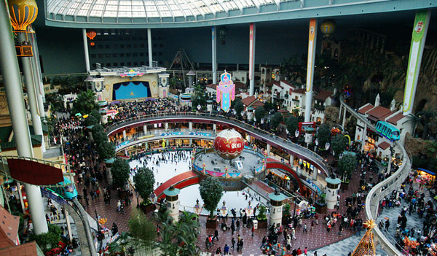
现状一、我国游乐行业现状
1、游乐业态市场前景：
2、游乐业态市场状况：
目前，中国儿童消费已占到家庭总支出的 30%左右。全国 0 至 12 岁的孩子每月消费总额超过 35 亿元。同时，随着“单独二孩”政策的全面实施，每年将 带来 150 万-200 万的新增出生人口，这对儿童产业必然是一个巨大的商机。
随着儿童在家庭中的地位越来越重要，对服务消费的影响也逐渐加大，我 国购物中心的经营业态也随之改变，其中日渐兴起的儿童主题业态正成为购物中 心的新主力，而且也逐步发展成独立的主题购物中心。
儿童越来越成为一个家庭的核心，“一个孩子六个大人”的现象在国内， 尤其是一二线城市已愈发常见。儿童业态对于传统零售业而言，开始表现出强大 的吸金能力。值得注意的是，现在的孩子父母都是 70 后、80 后，是购物中心最 喜欢的主流消费人群（25～40 岁），也是最有购买力的主流消费人群和各个购物 中心争抢的人群。
为此，自 2013 年开始，全国已有近百家购物中心先后扩大儿童品牌招商， 并对儿童区进行改装升级。尽管儿童业态的承租能力较低，甚至还远不及餐饮， 但商场通过儿童业态的带动，延伸出餐饮、服装、美容美发等多项消费，中国购 物中心市场定位开始进入“得儿童者得天下”的发展阶段。
目前，中国室内游乐场行业主要问题是业内无龙头企业，行业进入的门槛低，产品及经营模式单一。各个室内游乐场及电玩游艺厅的游戏游艺机与游乐设施结构同质化程度高，可替代性高，但是行业目前无可以形成垄断的龙头企业。
行业虽然处于快速成长阶段，但是存在无序发展的现象。行业进入的门槛低。目前除少数企业外，绝大多数经营企业不自行生产游乐产品设施而在外贴牌加工，存在一定的产品质量风险。并且，绝大多数室内游乐场的加盟是不收取加盟费的，加盟商只需要定向采购游戏游艺机与游乐设施，场地装修设计、设施的安装和人员的培训均是免费的。这样一旦行业发展前景好，难免会有大大小小的企业及经营者一拥而上的局面。经济发展的需要与政策的较开放，越来越多的制造业资本、地产金融风投资本正在积极地涌进来本行业。资本市场的利润驱动力更需要规模化发展。
详见《室内游乐场行业现状分析》

Slide 4
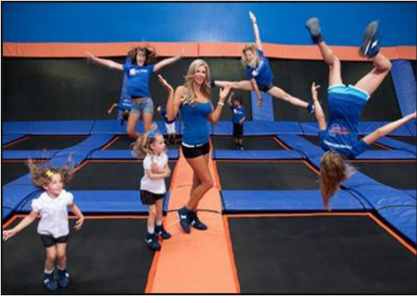

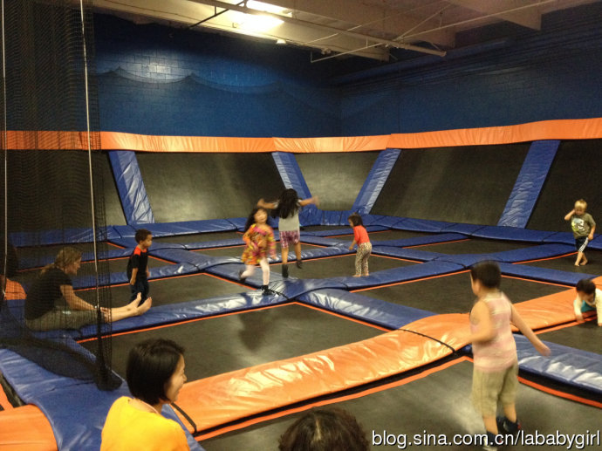
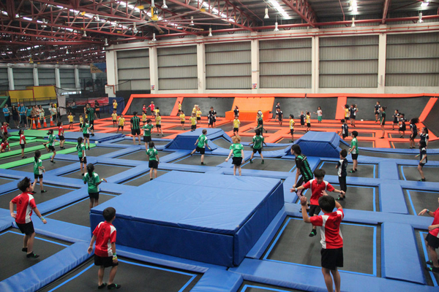
现状二、我国游乐蹦床乐园现状
市场环境分析：
蹦跳乐园风靡美国及澳洲多达逾 200 多个，但是在亚洲及中国属于最新趋势的运动项目， 一种新型的室内蹦床游乐运动形式。不论是成人还是儿童都可以充分放松身体和心情，通过蹦 床进行各种运动及游戏，预计 95%的入场者都是初次玩蹦床，体验场内设有各式蹦床和蹦床活 动，势必让初级者和专业弹跳运动员都能全情投入。
在美国、英国和澳洲开设了许多室内蹦床公园，已经成为欧美家庭周末聚会，年轻人玩酷 运动的新地标，因为这种运动方式充满快乐、放松、让人将工作的压力全部瞬间忘掉，而是沉 浸在与孩子一起回到童年的快乐体验中。
中国尚处于市场起步状态，首家“反弹”进驻广州后，经过一年发展，国内已经进入市场竞争时期了，但规模化经营的还不多。现在引进这个项目飞速发展最佳时机。
当前国内比较成功的蹦床公园有：上海多乐岛、青岛爱尔城运动工厂
潜在的实力派：深圳蹦乐园、深圳香港人开的蹦酷、东莞769爱蹦（1600平）、北京爱蹦客等等、福州即将投产的

Slide 5
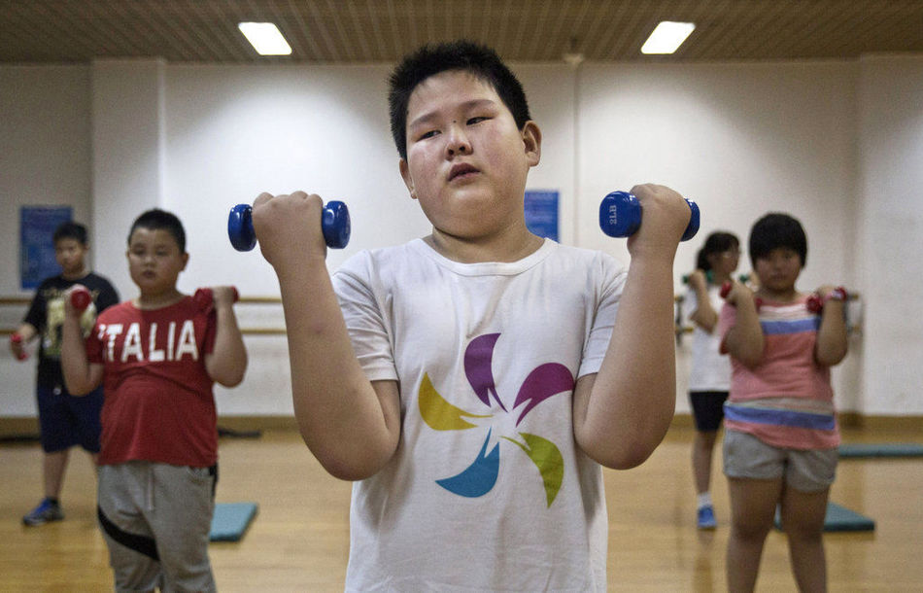
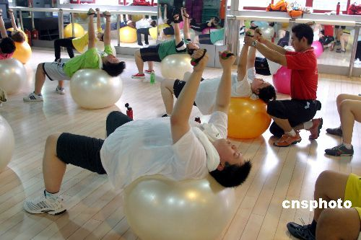
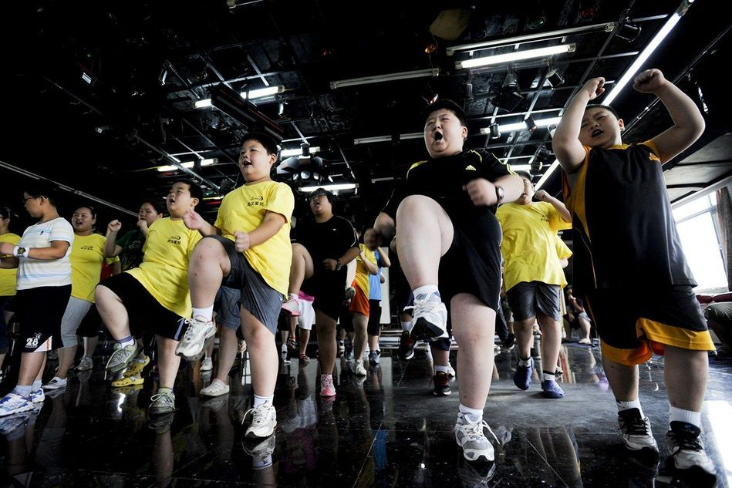
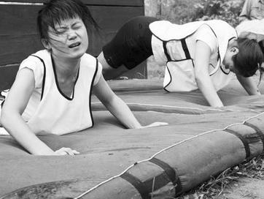
现状三：我国儿童、青少年身体素质现状
孩子是一个家庭的重要成员，更是民族的未来，说以孩子的健康状况至关重要。2012年我国儿童营养发展报告显示，一是超重和肥胖问题逐步显现，不仅城市地区儿童肥胖问题日益突出，农村地区儿童肥胖问题也逐渐呈现，儿童营养状况存在显著的城乡和地区差异，农村地区，特别是贫困地区农村儿童营养问题更为突出。二是农村地区儿童营养改善基础尚不稳定，呈现脆弱性，容易受到经济条件和突发事件的影响；三是2岁以下儿童贫血问题突出。2010年，6-12月龄农村儿童贫血患病率高达28.2%，13-24月龄儿童贫血患病率为20.5%；儿童是未来，儿童的健康问题日益显现，正成为我国社会的一个隐患。下面简要论述近年来我国儿童成长中出现的主要健康问题。
关于肥胖：无论农村还是城市，我国的肥胖率都在逐年增加。美国北卡罗莱纳大学2008年公布的一项研究结果显示，中国有超过25%的成年人属于超重或肥胖，而且这类人的增长速度还在加快。值得注意的是，除了“一目了然”的肥胖之外，在人群里还有一类“隐形肥胖者”——这些人不仅自己不觉得胖，连他们的亲友也常常误认为他们身材保持得不错。报道说，虽然中国的肥胖问题多出在成年人身上，但儿童和青少年也未能幸免。该研究报告的作者表示，中国儿童的肥胖问题令人担忧：研究发现，20岁以下的中国男孩中，有23%超重或肥胖，女孩中该比例为14%。这些数字远远超过了包括日本和韩国在内的其他高收入国家。
中国儿童的健康状况及存在的问题是社会的综合问题，但是最直接的因素是营运和运动，中国当前对于儿童来说绝大部分是营养过剩运动缺少，特别是城市儿童
当前社会在青少年成长存在着非常多的问题，网络和影视文化的影响逐步腐蚀了青少年健康的生活习惯，缺少社交，不善于跟人沟通，甚至孤独自闭，缺少体育锻炼，身体虚弱容易生病。

Slide 6
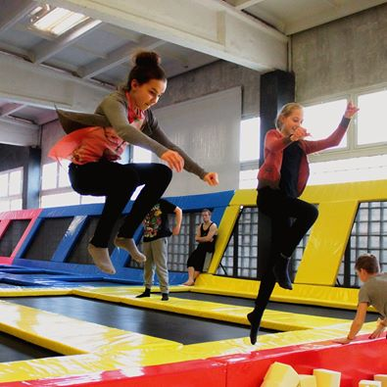
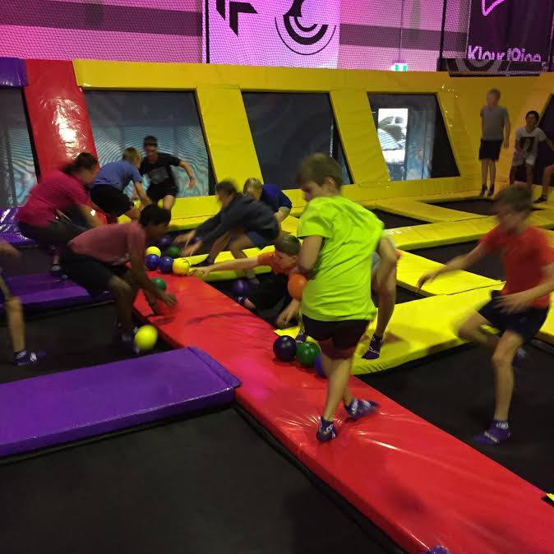
解决方案：游乐蹦床项目可提高儿童的身体素质：
蹦床的益处：
一、燃烧脂肪
蹦床对你的健康是非常有帮助的，因为你每跳都在燃烧卡路里，经历跳跃的自由，这实际 上有助于让你的身体状态更好。
前往健身房可以是一个挑战，但在蹦床乐园，在快乐中锻炼！弹弹使用几乎所有的肌肉， 特别集中于胃，胳膊和腿。开始调理你的肌肉，燃烧脂肪和玩乐增加你的新陈代谢！以促进心血管健康，年轻人至少需要一个半小时，每天剧烈的体力活动。定期弹跳帮助调 养身体，尤其是肚子，背部和腿部。核心稳定肌肉一直从事以帮助提高平衡。这种类型的培训 有助于提高你的新陈代谢率，燃烧脂肪和卡路里的能力。
二、促进血液循环及心血管健康
跳跃对抗重力加强所有身体系统，被认为是最有利的有氧运动之一。心血管活动增加心脏 率和脉率。换句话说，跳工作心脏肌肉！跳跃也加强主要肌肉群，有助于心血管系统的健康。 当你落魄的蹦床，你把你的肌肉更大的引力（G 力）。心脏肌肉纤维变得更加强壮结果。这意 味着你的肌肉和肌肉层会变得更加强大了。每次反弹，六十万亿个细胞在你的身体正在不断加 强。 因为你的心脏正在加强，血液循环改善。良性循环保证了氧气通过你的身体更有效地抽 水。
三、低冲击锻炼骨骼和关节
蹦床是一个低影响锻炼。这意味着该设备（弹簧）吸收大约 80％的从反弹冲击。这种吸 收降低了应力对骨骼和关节（例如膝盖和脊柱），并最大限度地减少受伤的机会。反复低冲击 运动建立和强化骨骼和肌肉。随着时间的推移，这可能会导致改善平衡，协调和姿势。跳跃甚 至可以增加力量在你的关节，它可以减少或防止关节炎疼痛。肌肉也加强和延长，从而增加灵 活性。
四、平衡与协调 弹跳迫使你更加了解你的重心。
这种不断强化的平衡是完美的交叉训练的运动员。协调你的胳膊和腿的需要，能够增加手眼协调为好。 蹦床运动是一个伟大的方式来开发的技能，让你承担一些要求同时集中项目：弹跳，平衡，保持人体的位置并预测下一个动作。这被证明对 双边运动技能，以及允许跳线在同一时间控制不同肌肉和四肢产生积极的影响。

Slide 7
01
03
04
05
02
商业模式
2
温州乐图游乐设备有限公司

Slide 8



一、经营蹦吧乐园——商业模式
通过互联网+的模式，选择温州作为旗舰基地之一，首创一家以亲子陪伴（教育）体验+游乐健身为一体的娱教平台。通过亲子体验、团队协作、蹦床竞技等活动培养忠实的粉丝
通过半年的蹦床健身课程开发后，从2016年3月份开始把成功的模式逐步推广到全国。借助立本生产的将近30多个超过200平方的场地客户，先以引流课程免费的形式之前的客户使用，逐步建立自己的游乐健身品牌
公司将会有以下的盈利点：
1、蹦床乐园门票收入
2、室内亲子陪伴体验项目收入
3、活动租金（生日party\商业推广等）；
4、培训费（儿童蹦床舞蹈、儿童减肥健身等）
5、会员外出活动组织收入

Slide 9
二、蹦吧乐园——团队组成及投资构成
一、营销团队
1、市场组2-10人（正式工人）：负责营销方案策划及制定，负责部分销售外包
2、销售组2-5人（正式工人）：负责营销方案落实
3、项目组2-5：负责场地开发及加盟管理
二、节目、课程开发团队
1、文化策划组2-5人（正式工人）：负责策划及定制经营节目的开发思路（课程开发）；
2、课程开发教练若干（外包或零时工 ）
3、演练组2-5人（正式工人）：负责课程的演练及外出场地培训
三、场地运营团队：营运经理营运经理（主持2）、安全管理10、教练2、收银2、清洁2
四、财务

Slide 10
三、蹦吧乐园——股权及激励机制
一、首期投资
1.XX投资 %
2.执行股东投资 %
3.其他自然投资人 %（可以是现有执行股东）
二、股权激励机制
1.立本拥有 %的股权，
2.执行股东拥有 %的股权，
3.其他自然投资人拥有 %的股权，
3.其中的5%股权公司运营总经理一年内公司纯利（纯利—减去投资及所有的运营成本）到200%可以原始股半价从立本认购公司股份；两年内对外扩张到5家店，且全部实现年纯利200%，公司将免费派发3%股权
4.其中的3%股权营销经理一年内公司纯利达到200%可以原始股半价从立本认购公司股份；两年内对外扩张到5家店，且全部实现年纯利200%，公司将免费派发1%股权
5.其中的3%股权课程开发经理一年内公司纯利达到200%可以原始股半价从立本认购公司股份；两年内对外扩张到5家店，且全部实现年纯利200%，公司将免费派发1%股权
6.其中的3%股权场地运营经理一年内场地纯利达到200%可以原始股半价从立本认购场地股份
三、分红激励机制
1.股权人拥有80%的分红权
2.20%用于团队奖励（制定分红机制）
四、公司运营模式
1.母公司投资包含温州店的投资及公司品牌运营的投资，
2.母公司的收入包含温州店的收入、未来对外加盟收入、未来直营店收入

Slide 11
四、蹦吧乐园——温州市场前景（鹿城、瓯海、龙湾集中人口计算）
一、亲子游乐市场份额预算
经估算温州三区3-11周岁儿童约33万人，预估通过营销手段选择亲子游乐需求率30%，一年玩一次的约10万人；通过体验转换为会员目标10%，约1万人每年入场体验12次；项目成功，体验感强成为忠实粉丝目标10%，约1千人每年入场体验48次，估计一年的亲子教育体验门票收入将达到（10万X1次X68元）+（1万X11次X58元)+（1千X47次X30元)=1459万元（散客68元/次，会员58元/次，粉丝会员30元/次）
二、游乐蹦床俱乐部市场预估
1、 经估算温州三区3-11周岁儿童约33万人，预估通过营销手段选择蹦床体验游客需求率30%，一年玩一次的约10万人；通过体验转换为会员目标10%，约1万人每年入场体验12次；项目成功，体验感强成为忠实粉丝目标10%，约1千人每年入场体验48次，估计一年的亲子教育体验门票收入将达到（10万X1次X88元）+（1万X11次X68元)+（1千X47次X48元)=3884万元（门票128元/位，亲子联票88元/次，会员58元/次，粉丝会员30元/次）
2、经估算温州3区3—11周岁肥胖儿童约7.59万，预估通过营销手段选择蹦床减肥需求率1%成为会员，约800人选择蹦床减肥课程收入将达到880X48次X48元=202万
3、经估算温州3区20-40周岁成年人约67万人，预估通过营销手段选择蹦床减肥及健美等需求率1%成为会员，约1万选择蹦床减肥和健身课程收入将达到1万X48次X58元=2784万
4、温州职业技术学院7672人+温州大学27300人+温州医学院16000多人=50972人，大学生蹦床爱好者1%，约有5000人，每月消费1次，每年收入将达到0.5万X12次X58元=348万
综合上述分析，温州三区亲子活动+游乐蹦床市场预估每年消费可突破8677万元

Slide 12
八、蹦吧乐园——温州场地营运规划
运营规划
一、品牌：成立独立的蹦床乐园营运品牌“乐蹦”，独立经营；采用公司控股，项目负责人持股，经营团队持股的经营方式 9月完成
二、组建独立的品牌策划团队及运营团队 9月完成
三、以温州市区为目标寻找一家700到1400平方的场地，层高6米以上，作为起始营运场地，逐渐稳步地向全国扩张 11月完成
四、乐园的主要经营项目：
1、组合蹦床：丰富的健身蹦床项目，安全舒适的组合环境，定位3-45周岁亲子活动、爱运动的人群、减肥健美群体
2、亲子项目活动区，引进及开发亲子游乐项目，没有固定装修，设备简单，主要是文化引导（日体验吧、梦幻海洋主题房间、梦幻主题水果生日蛋糕 、主持人 、卡通玩偶（主题公仔）、主题服装造型 、房间内游戏、畅玩—教练带场游戏）
3、和学校合作开展专业蹦床训练的运动区
4、引流活动专区（类似卡拉咪的活动引入到场馆内）
场地规划
序号 | 项目 | 面积 （平米） | 序号 | 项目 | 面积 （平米）
一 | 蹦床 |  | 三 | 自由组合亲子活动区、引流活动专区 | 200
1.1 | 海绵池+起跳蹦面、游戏台 | 130 | 四 | 办公 | 50
1.2 | 海绵池攀岩 | 65 |  | 合计实用场地 | 1100
1.3 | 专业蹦床 | 100 |  | 需要租用场地（场地实用率0.6） | 1833
1.4 | 躲避球\篮球 | 160
1.5 | 自由弹跳 | 165
1.6 | 休息平台、通道 | 180
二 | 附属等待区（床外） | 50

Slide 13
01
02
04
05
03
财务测算（略）
3
温州乐图游乐设备有限公司

Slide 14




一、2000平方蹦床运动场投入预算
序号 | 项目 | 2015年（3个月） |  | 2016年 |  | 2017年 |  |  |  |  |  | 年合计
 |  | 月 | 12 | 月 | 12 | 月 | 12 | 月 | 12 | 月 | 12
 |  | 元/月（次） | 年合计 | 元/月 | 年合计 | 元/月 | 年合计 | 元/月 | 年合计 | 元/月 | 年合计
1 | 公司注册 | ¥3,000.00 | ¥3,000.00
2 | 商标注册（VI） | ¥5,000.00 | ¥5,000.00
3 | 网站 | ¥20,000.00 | ¥20,000.00 | ¥3,000.00 | ¥3,000.00 | ¥3,000.00 | ¥3,000.00 | ¥3,000.00 | ¥3,000.00 | ¥3,000.00 | ¥3,000.00 | 外包
4 | 线上营销（微信、博客等等） | ¥30,000.00 | ¥360,000.00 | ¥30,000.00 | ¥360,000.00 | ¥30,000.00 | ¥360,000.00 | ¥30,000.00 | ¥360,000.00 | ¥30,000.00 | ¥360,000.00
5 | 电视广告 | ¥30,000.00 | ¥360,000.00 | ¥30,000.00 | ¥360,000.00 | ¥30,000.00 | ¥360,000.00 | ¥30,000.00 | ¥360,000.00 | ¥30,000.00 | ¥360,000.00
6 | 线下营销 | ¥30,000.00 | ¥360,000.00 | ¥30,000.00 | ¥360,000.00 | ¥30,000.00 | ¥360,000.00 | ¥30,000.00 | ¥360,000.00 | ¥30,000.00 | ¥360,000.00
7 | 2000平方房租（含办公） | ¥120,000.00 | ¥1,440,000.00 | ¥120,000.00 | ¥1,440,000.00 | ¥126,000.00 | ¥1,512,000.00 | ¥132,000.00 | ¥1,584,000.00 | ¥140,000.00 | ¥1,680,000.00
8 | 场地管理 | ¥2,000.00 | ¥24,000.00 | ¥2,000.00 | ¥24,000.00 | ¥2,000.00 | ¥24,000.00 | ¥2,000.00 | ¥24,000.00 | ¥2,000.00 | ¥24,000.00
9 | 水电、空调、卫生费 | ¥15,000.00 | ¥180,000.00 | ¥15,000.00 | ¥180,000.00 | ¥15,000.00 | ¥180,000.00 | ¥15,000.00 | ¥180,000.00 | ¥15,000.00 | ¥180,000.00
10 | 设备（蹦床、会员管理门禁） | ¥1,440,000.00 | ¥1,440,000.00 | ¥2,000.00 | ¥24,000.00 | ¥10,000.00 | ¥120,000.00 | ¥10,000.00 | ¥120,000.00 | ¥10,000.00 | ¥120,000.00
11 | 装修 | ¥1,000,000.00 | ¥1,000,000.00 | ¥2,000.00 | ¥24,000.00 | ¥2,000.00 | ¥24,000.00 | ¥2,000.00 | ¥24,000.00 | ¥2,000.00 | ¥24,000.00
12 | 团队
12.1 | 品牌团队（蹦床健身及舞蹈课程开发2人、品牌营销策划2人、市场开发3人、财务1人、人事1人） | 58000.00 | 696000.00 | 60900.00 | 730800.00 | 63945.00 | 767340.00 | 67142.25 | 805707.00 | 70499.36 | 845992.35
12.2 | 营运团队（营运经理1人、安全管理5人、教3人、收银2人、清洁1人、营销专员） | 59000.00 | 708000.00 | 61950.00 | 743400.00 | 65047.50 | 780570.00 | 68299.88 | 819598.50 | 71714.87 | 860578.43
12.3 | 员工住宿 | ¥15,000.00 | ¥180,000.00 | ¥15,000.00 | ¥180,000.00 | ¥15,000.00 | ¥180,000.00 | ¥15,000.00 | ¥180,000.00 | ¥15,000.00 | ¥180,000.00
13 | 保险 | ¥2,000.00 | ¥24,000.00 | ¥2,000.00 | ¥24,000.00 | ¥2,000.00 | ¥24,000.00 | ¥2,000.00 | ¥24,000.00 | ¥2,000.00 | ¥24,000.00
14 | 其他费用 | ¥5,000.00 | ¥60,000.00 | ¥5,000.00 | ¥60,000.00 | ¥5,000.00 | ¥60,000.00 | ¥5,000.00 | ¥60,000.00 | ¥5,000.00 | ¥60,000.00
合计 |  | ¥2,834,000.00 | ¥6,860,000.00 | ¥378,850.00 | ¥4,513,200.00 | ¥398,992.50 | ¥4,754,910.00 | ¥411,442.13 | ¥4,937,305.50 | ¥426,214.23 | ¥5,081,570.78

Slide 15
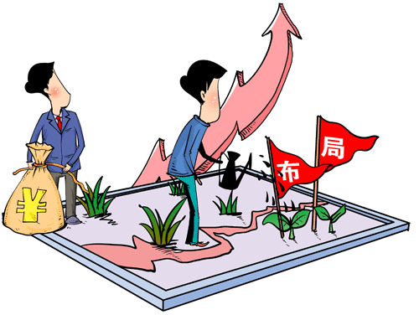
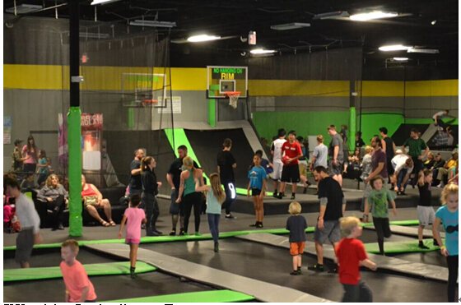

2000平方蹦床运动场产出估算
序号 | 子项目 | 面积（平米） | 标准同时接待能力（位） | 工作日每天接待批次10:00-20:00 | 年工作日261天接待 |  | 休息日每天接待批次10:00-20:00 | 年休息日104天接待 | 年接待人数预估 | 票价 | 年收入
 |  |  |  | 0.1 | 261 |  | 6 | 104
1 | 海绵池+起跳蹦面、游戏台 | 130 | 20 | 2 | 522 |  | 120 | 16640 | 17162 | ¥88.00 | ¥1,510,256.00
2 | 海绵池攀岩 | 65 | 5 | 0.5 | 130.5 |  | 30 | 4160 | 4290.5 | ¥88.00 | ¥377,564.00
3 | 专业蹦床 | 100 | 6 | 0.6 | 156.6 |  | 36 | 4992 | 5148.6 | ¥88.00 | ¥453,076.80
4 | 躲避球\篮球 | 160 | 16 | 1.6 | 417.6 |  | 96 | 13312 | 13729.6 | ¥88.00 | ¥1,208,204.80
5 | 自由弹跳 | 165 | 30 | 3 | 783 |  | 180 | 24960 | 25743 | ¥88.00 | ¥2,265,384.00
6 | 休息平台、通道 | 180 | 90 | 9 | 2349 |  | 540 | 74880 | 77229 | ¥88.00 | ¥6,796,152.00
7 | 附属等待区（床外） | 50 | 20 | 2 | 522 |  | 120 | 16640 | 17162
8 | 自由组合亲子活动区、引流活动专区 | 200 | 100 |  |  |  | 100 | 10400 | 10400 | ¥88.00 | ¥915,200.00
9 | 办公 | 50 | 50
10 | 合计实用场地 | 1100
合计 | 需要租用场地（场地实用率0.6） | 1833
 |  |  | 337 | 18.7 | 4880.7 |  | 1222 | 165984 | 170864.7
年收入总计 |  |  |  |  |  | ¥10,469,069.60
通过营销

Slide 16
2000平方蹦床运动场预估收益
序号 | 项目 | 2016年 | 2017年 | 2018年 | 2019年 | 2020年
1 | 年预计总收入 | ¥10,469,069.60 | ¥10,469,069.60 | ¥10,469,069.60 | ¥10,469,069.60 | ¥10,469,069.60
2 | 投入成本 | ¥6,860,000.00 | ¥4,513,200.00 | ¥4,754,910.00 | ¥4,937,305.50 | ¥5,081,570.78
3 | 管理成本 | ¥1,046,906.96 | ¥1,046,906.96 | ¥1,046,906.96 | ¥1,046,906.96 | ¥1,046,906.96
4 | 其他（税等）成本 | ¥1,779,741.83 | ¥1,779,741.83 | ¥1,779,741.83 | ¥1,779,741.83 | ¥1,779,741.83
5 | 净利润 | ¥782,420.81 | ¥3,129,220.81 | ¥2,887,510.81 | ¥2,705,115.31 | ¥2,560,850.03

Slide 17
01
02
03
05
04
项目计划
4
温州乐图游乐设备有限公司

Slide 18



项目计划
时间 | 项目 | 状态
2015.10-持续 | 儿童健身课程开发 | 策划中
2015.10-持续 | 蹦床亲子活动策划 | 进行中
2015.9.15--2015.10.10 | 场地租用、合作方式确定 | 策划中
2015.10--2015.11 | 蹦床场地设备采购 | 策划中
2015.10--2015.11 | 蹦床场地装修 | 策划中
2015.9--2015.10 | 团队组建 | 策划中
2015.9--2015.10 | 营销策划 | 策划中
2015.11.15 | 试营业 | 策划中

Slide 19
01
02
03
04
05
合作方式
5
温州乐图游乐设备有限公司

Slide 20


项目合作方式
本项目启动资金预计680万元人民币，采用公司控股，项目负责人持股，经营团队持股的经营方式

Slide 21

乐图游乐

